Slide 1
Microsoft® Word 2010 培训
创建您的第一个 Word 文档 I
Notes:
[培训人员注意事项：若要查看自定义此模板的详细帮助，请参阅最后一个幻灯片。另外，可以查看一些幻灯片备注窗格中的附加课程文本。]

Slide 2
课程内容
概述：从头开始
课程：包括 7 个自定进度的部分
建议的练习任务
测验
课程摘要卡

Slide 3

概述：从头开始
在本课程中，您将学习如何在 Word 中首次创建文档。
您将了解到如何在页面上的所需位置键入、更正拼写错误、制作列表、更改页边距、对某些单词添加强调效果、快速添加一些样式以及保存您的工作。

Slide 4
课程目标
创建并保存新文档。
键入时更正拼写和语法错误。
为文本添加格式。
更改页边距。

Slide 5
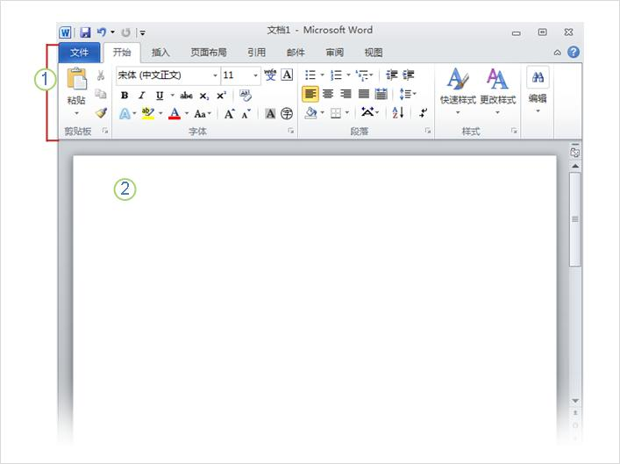
您第一次打开 Word
当您打开 Word 后，您会看到两部分内容，即两个主要部分：
功能区，它位于文档上方，包括一组您可用于处理文档（如打印文档）的按钮和命令。
空白文档，它看上去像一张白纸，占据了大部分窗口。
新的空白文档
Notes:
在下文中您将了解有关 功能区的详细信息。

Slide 6
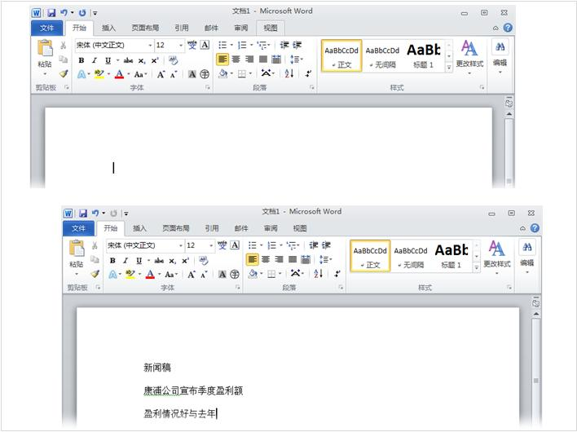
开始键入
在文档中，寻找光标，光标将确定您所键入的内容在页面上显示的位置。Word 等待您开始键入。
如果您要在页面的较下处而非最顶部开始键入，请按键盘上的 Enter 键，直到光标位于您要键入的位置。
光标 – 在页面的左上角闪烁的竖线

Slide 7
开始键入
在开始键入时，您键入的文本会向右推动光标。如果到达行尾，请继续键入。文本和插入点会自行移动到下一行。
光标 – 在页面的左上角闪烁的竖线

Slide 8
开始键入
在键入第一个段落后，按 Enter 键转到下一个段落。如果这两个段落（或任意两个段落）之间需要更大间距，请再次按 Enter，然后开始键入第二个段落。
光标 – 在页面的左上角闪烁的竖线

Slide 9
开始键入
如果在键入时出现错误，只需按 Backspace 键来“擦除”错误字符或单词。
光标 – 在页面的左上角闪烁的竖线

Slide 10
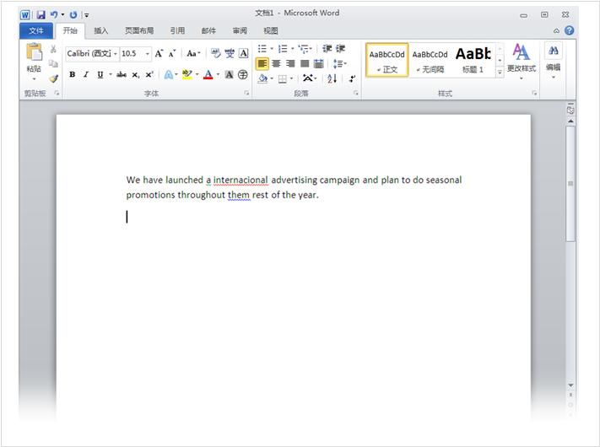
更正拼写和语法错误
在您键入时，如果出现拼写或语法错误，Word 会通过在它认为出错的文本下方插入红色、绿色或蓝色的波形下划线来警告您。
红色下划线：指示可能出现拼写错误，或者 Word 无法识别单词，例如固有名称或地点。
波浪线是警告您拼写和语法错误。

Slide 11
更正拼写和语法错误
绿色下划线：Word 认为应修订语法。
蓝色下划线：单词拼写正确，但该单词好像不符合句子结构。例如，您键入“too”，但应为单词“to”。
波浪线是警告您拼写和语法错误。

Slide 12
更正拼写和语法错误
您可以右键单击带下划线的单词来查看建议的修订。
单击修订来替换文档中的单词并去除下划线。
波浪线是警告您拼写和语法错误。
Notes:
备注：
偶尔 Word 会没有建议的拼写。
如果您打印带有下划线的文档，这些下划线将不会显示在打印页面上。

Slide 13
更正拼写和语法错误
有关绿色和蓝色下划线的警告：Word 非常擅长拼写，这在大多数时候都相当简单。但在使用语法和正确的单词时需要进行相应判断。
如果您认为您是对的，Word 是错的，则可以右键单击单词，忽略建议的修订并去除下划线。
波浪线是警告您拼写和语法错误。
Notes:
提示： 如果您不希望每次看到波形下划线时都停下来，只需在键入时忽略它们。完成键入后，可以让 Word 一次性检查所有拼写和语法。

Slide 14
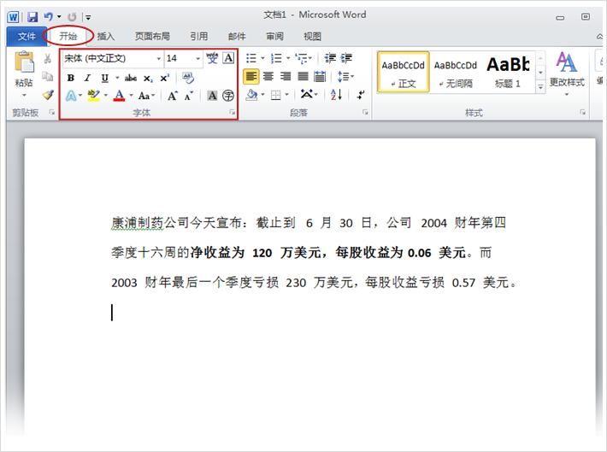
设置文本格式
您键入的新闻稿宣布了康浦制药的每股净收益和价格。
您可以通过使用加粗、倾斜或下划线格式添加强调效果来引起他人对此重要信息的注意。
有多种方法可用于强调文本，包括粗体、斜体和下划线格式。

Slide 15
设置文本格式
让我们加粗文本。您是否记得我们在课程开头提到的“功能区”？现在是您了解如何使用它的时候了。
正如您在图片中看到的，顶部有多个选项卡。每个选项卡代表一个活动领域。第二个选项卡，即“开始”选项卡应处于选定状态（如果没有，单击即可选中它）。
有多种方法可用于强调文本，包括粗体、斜体和下划线格式。

Slide 16
设置文本格式
每个选项卡包含多个一起显示相关项目的命令组。
在“开始”选项卡上，查找“字体”组，在该组中，您将看到可对文档执行特定操作的按钮和命令。例如，“加粗”按钮可加粗文本。您也可以使用“字体颜色”和“字号”按钮更改文本的字体颜色和字号。
有多种方法可用于强调文本，包括粗体、斜体和下划线格式。

Slide 17
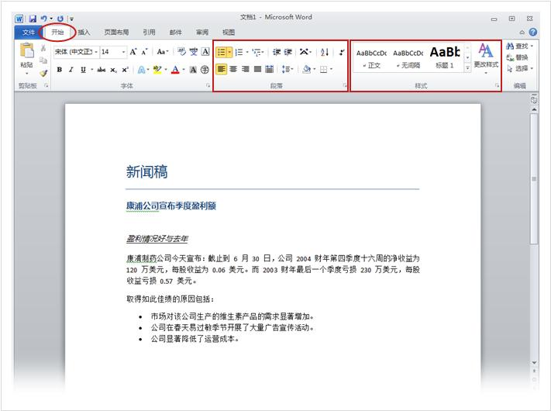
添加一些样式
您可以从“字体”组对文本进行大多数更改，但以这种方式设置文本格式只在您希望更改几个字符或单词的格式时才方便易用。
不过，有一种方法可以只使用一个命令来执行我们刚才执行的所有更改，即使用样式。
“开始”选项卡上的“段落”和“样式”组。

Slide 18
添加一些样式
样式位于“开始”选项卡上的“样式”组中。您只需选择所需样式，然后系统会为您自动更改文本大小、字体、属性和段落格式。
“开始”选项卡上的“段落”和“样式”组。
Notes:
需要制作列表？ 这也是您可以从 “开始” 选项卡的 “段落” 组（在 “字体” 组旁边）中执行的操作。

Slide 19
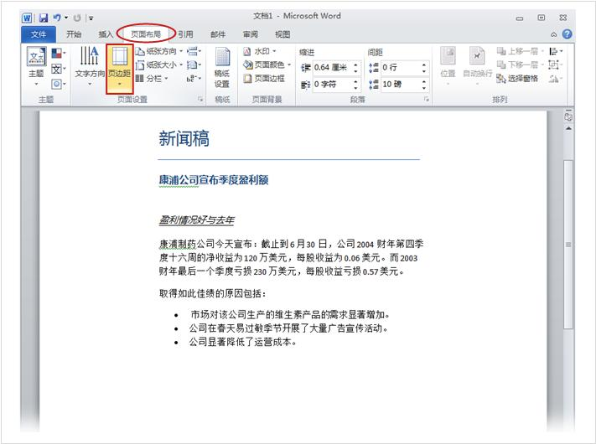
更改页边距
页边距是页面边缘的空白区域。页面的上、下、左、右各有 1 英寸 (2.54 cm) 的页边距。
这是最常用的边距宽度，您可以对大多数文档采用此宽度。但如果您需要不同的边距，则应该知道如何更改它们，您可以随时执行此操作。
“页面布局”选项卡上的“页边距”按钮。
Notes:
在什么情况下会需要不同的边距？例如当您键入非常简短的信函、食谱、请柬或诗歌时，您可能希望使用不同的边距。

Slide 20
更改页边距
除了从“页面布局”选项卡工作，您还可以使用功能区来更改边距。
首先单击该选项卡以选中它，然后在“页面设置”组中，单击“页边距”。 您将看到小图片（图标）中显示的不同的边距尺寸以及每个边距的度量值。
“页面布局”选项卡上的“页边距”按钮。

Slide 21
更改页边距
列表中的第一个边距是“普通”，即当前边距。 若要缩小边距，可以单击“窄”。 如果希望加宽左边距和右边距，请单击“宽”。
单击所需边距类型时，整个文档会自动更改为您所选的边距类型。
“页面布局”选项卡上的“页边距”按钮。

Slide 22
更改页边距
选择边距时，您所选边距的图标将具有不同的颜色背景。
如果再次单击“页边距”按钮，该背景颜色会告诉您已为文档设置了哪种边距尺寸。
“页面布局”选项卡上的“页边距”按钮。

Slide 23
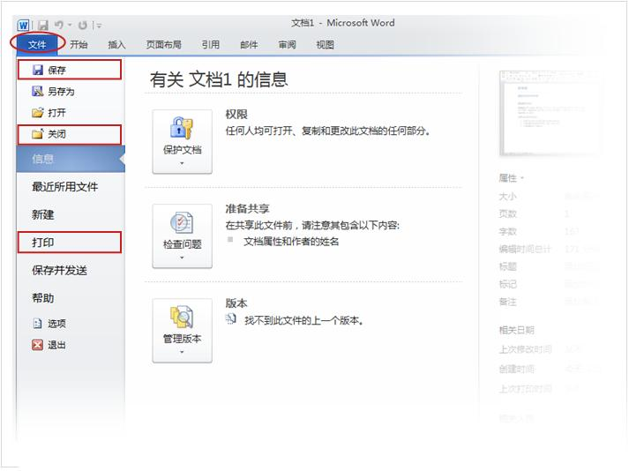
保存、打印和关闭文档
有时，您可能对某个句子或包含相关观点、事实或数字的若干段落进行了仔细揣摩，但因为猫跳上键盘或停电引发计算机关闭，您不幸丢失了这些信息。
若要保留您的工作，您必须保存它，并且执行此操作从不嫌早。
Backstage 视图，您可以在其中保存和打印文档。

Slide 24
保存、打印和关闭文档
在功能区上，单击第一个选项卡，即“文件”选项卡。
这会打开一个名为 Backstage 的大窗口，您可以在其中执行大量操作，例如保存和打印文档。
Backstage 视图，您可以在其中保存和打印文档。

Slide 25
保存、打印和关闭文档
在左侧栏中，单击“保存”。将打开一个称为对话框的小窗口。您可以使用此框来告诉 Word 要将文档存储在计算机上的什么位置以及要为其指定什么名称。
保存文档后，如果您继续键入，则应随时保存工作。
Backstage 视图，您可以在其中保存和打印文档。

Slide 26
保存、打印和关闭文档
需要打印？在准备好打印后，再次单击“文件”选项卡（第一个选项卡）。在左侧栏中，单击“打印”命令。此时将打开一个大窗口，单击“打印”按钮。
当然，您需要将打印机连接到计算机。
Backstage 视图，您可以在其中保存和打印文档。

Slide 27
保存、打印和关闭文档
完成文档并保存工作后，关闭文件。单击“文件”选项卡，然后在左列中单击“关闭”。
Backstage 视图，您可以在其中保存和打印文档。
Notes:
提示： 若要在关闭文档之后查找该文档，请查看 “最近使用的文档” 列表，如图片中所示。单击该列表中的相应文档可打开它。

Slide 28
有关练习的建议
在文档中键入一些内容。
接受为带下划线的单词提供的修订。
选择文本。
添加强调格式；添加一些样式。
创建列表。
更改页边距。
保存文档。
联机练习（需要 Word 2010）
Notes:
[培训人员注意事项：在您的计算机上安装 Word 2010 之后，可以单击此幻灯片中的链接以转至联机练习。在此练习中，您可以按照说明在 Word 2010 中完成其中每一项任务。重要说明：如果您没有安装 Word 2010，则无法访问练习说明。]

Slide 29
测验问题 1
应该什么时候保存文档？（选择一个答案。）
开始工作后不久。
完成键入后。
无关紧要。

Slide 30
测验问题 1
应该什么时候保存文档？
答案：
开始工作后不久。
您可能会瞬间丢失工作数据。应养成提早保存和经常保存的习惯。

Slide 31
测验问题 2
Word 在文本下方放置红色下划线。单词一定拼错了。（选择一个答案。）
正确。
错误。

Slide 32
测验问题 2
Word 在文本下方放置红色下划线。单词一定拼错了。
答案：
错误。
Word 会在拼错的单词下方输入红色的波形下划线。但 Word 的词典中并非包含所有单词。一些单词（如固有名称）下方可能出现下划线，因为 Word 无法识别它们。

Slide 33
测验问题 3
在键入时，按 Enter 可从一行移动到下一行。（选择一个答案。）
正确。
错误。

Slide 34
测验问题 3
在键入时，按 Enter 可从一行移动到下一行。
答案：
错误。
在您键入时不必按 Enter，直到您准备好开始新段落后，才需按 Enter。

Slide 35
测验问题 4
若要删除文本，执行的第一项操作是什么？（选择一个答案。）
按 Delete。
按 Backspace。
选择要删除的文本。

Slide 36
测验问题 4
若要删除文本，执行的第一项操作是什么？
答案：
选择要删除的文本。
使用鼠标指针或键盘选择文本，然后按 Delete 或 Backspace。

Slide 37
测验问题 5
您希望为文本的几个单词添加强调。首先做什么？（选择一个答案。）
选择要对其设置格式的文本，然后单击“字体”组中的“加粗”按钮。
在“开始”选项卡上的“字体”组中，单击“加粗”。
非常用力地键入。

Slide 38
测验问题 5
您希望为文本的几个单词添加强调格式。首先做什么？
答案：
选择要对其设置格式的文本，然后单击“字体”组中的“加粗”按钮。
首先选择文本以便 Word 知道要加粗哪些内容，然后单击“加粗”按钮。

Slide 39
课程摘要卡
若要了解本课程所涵盖任务的摘要，请查看课程摘要卡。

Slide 40
使用此模板
若要查看有关此模板的详细帮助，请参阅备注窗格或者查看整个备注页（“视图”选项卡，“备注页”）。
Notes:
使用此模板
此 Microsoft PowerPoint® 模板包含有关在 Microsoft Word 2010 中首次创建文档的培训内容。此模板的内容改编自 Office.com 培训课程 “创建您的第一个 Word 文档 I”。
幻灯片版式： 每个幻灯片都有一个自定义版式。 若要将自定义版式应用到新幻灯片，请右键单击幻灯片缩略图，指向 “版式”，然后从 “版式” 库中单击版式。若要改变版式，请打开母版视图，并在该视图中改变特定的母版视图版式。指向版式缩略图，即可查看版式的标题。
动画： 在整个演示文稿中应用了自定义动画效果。动画效果包括 “浮入” （“上浮” 或 “下浮” 选项）、 “淡出”以 及 “缩放”。若要改变动画效果，请单击 “动画” 选项卡，然后 使用 “添加动画” 库和 “计时” 选项。 “效果选项” 为您提供了效果选项；单击 “动画窗格” （位于 “动画” 选项卡上）以使用多种动画。
切换：有一种切换效果是 “门”，用于强调幻灯片的各部分。这种效果应用在 “课程内容” 幻灯片、 “课程” 幻灯片和第一个测试幻灯片。
指向联机课程的超链接： 本模板包含指向培训课程联机版本的链接。通过这些链接，可以跳转到每个课程的动手练习单元以及为本课程发布的“课程摘要卡”。 请注意： 您必须安装了 Word 2010 才能查看动手练习单元。如果您未安装 2010，则无法访问练习说明。
页眉和页脚： 本模板包含具有课程标题的页脚。若要添加日期或幻灯片编号之类的页脚， 请单击 “插入” 选项卡，然后单击 “页眉和页脚”。

